Slide 1
«Основные психологические условия интеграции содержания образовательных областей»
Подготовила Педагог-психолог
Шуринова Акмарал Булатовна
Муниципальное дошкольное образовательное автономное учреждение «Детский сад № 5 общеразвивающего вида с приоритетным осуществлением социально-личностного развития воспитанников «Реченька» г. Орска»

Slide 2
Основополагающий принцип развития современного дошкольного образования, предложенный Федеральным государственным образовательным стандартом - принцип интеграции образовательных областей.

Slide 3
Интеграция – это глубокий процесс внутреннего взаимодействия, взаимопроникновения научных знаний различных учебных предметов, образующих образовательные области, а интегрированное обучение - это обучение, содержание которого направленно на развитие у воспитанников дошкольных образовательных организаций в единстве социально-коммуникативного, познавательного, речевого, художественно-эстетического и физического развития

Slide 4
Цель интеграции образовательных областей - обеспечить дошкольнику целостное восприятие окружающего мира.

Slide 5
Задачи интеграции содержания образовательных областей заключаются в создании условий психолого-педагогической работы по формированию физических, интеллектуальных и личностных качеств воспитанников.

Slide 6
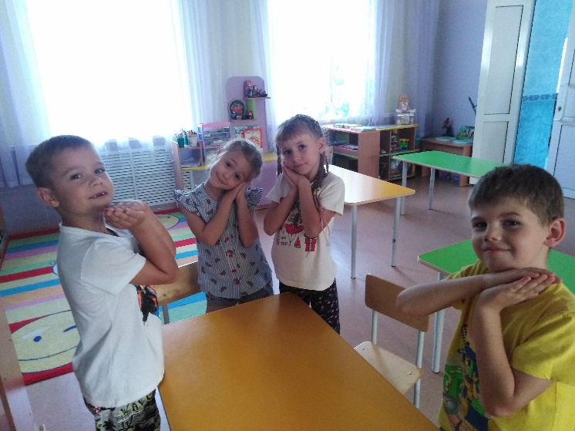
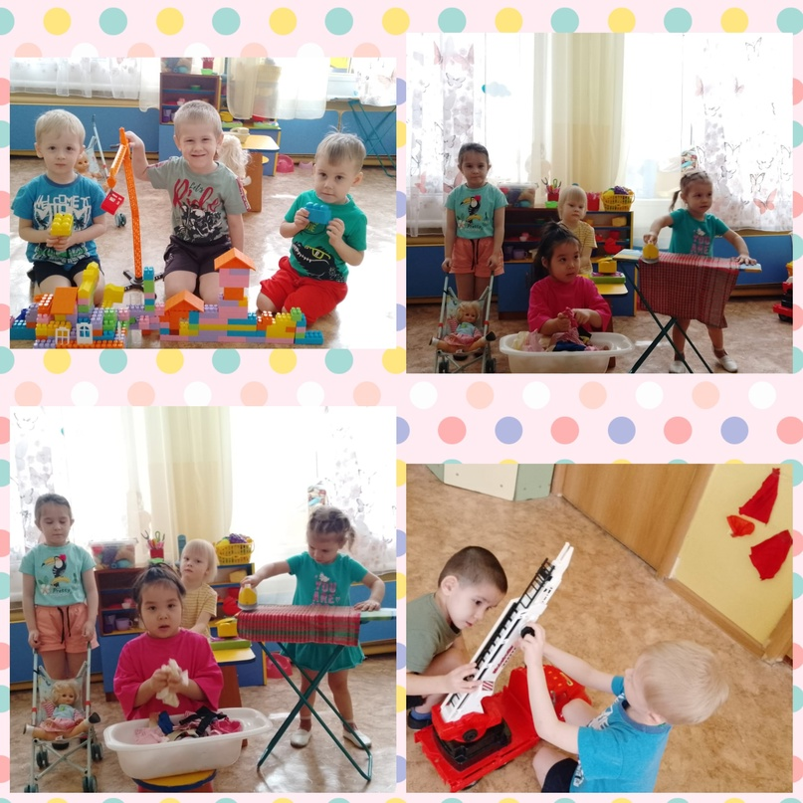
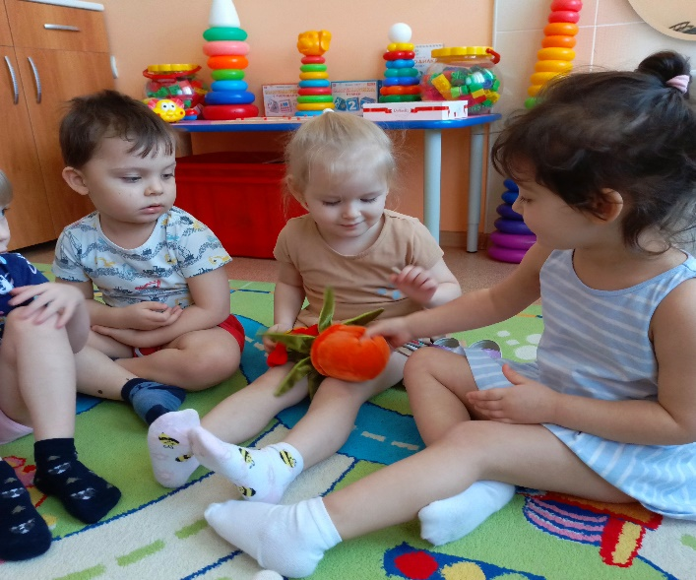
Основные психологические условия интеграции содержания образовательных областей
1.Учет возрастных особенностей воспитанников.

Slide 7
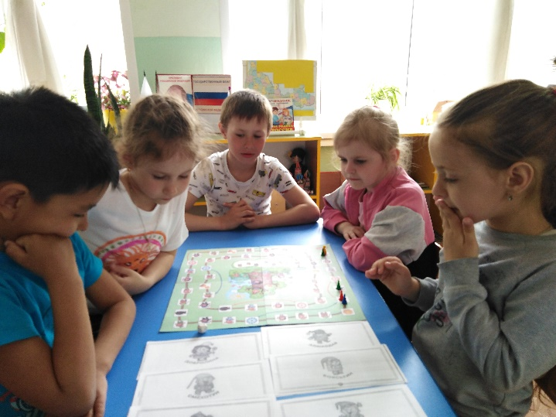
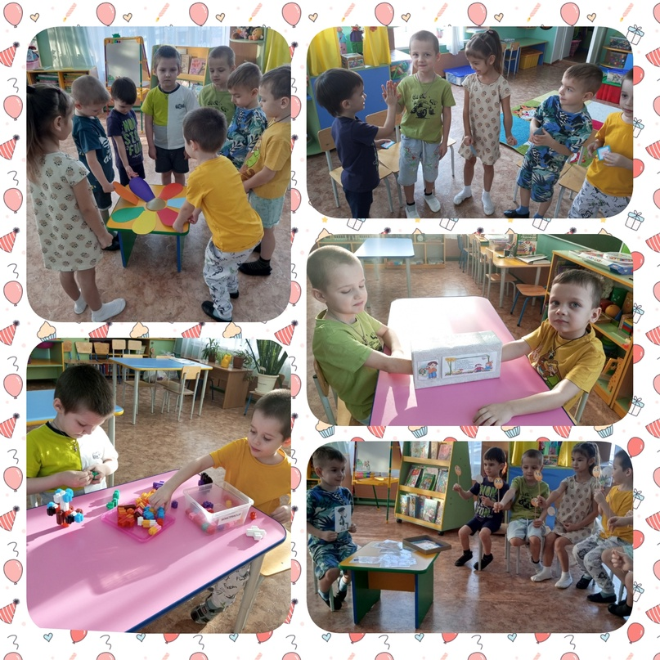
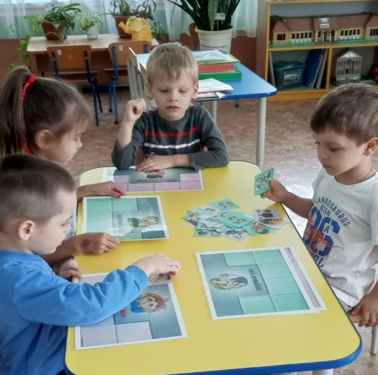
2. Формирование психических процессов воспитанников (восприятие, представление, внимание, память, воображение, мышление, чувства).

Slide 8
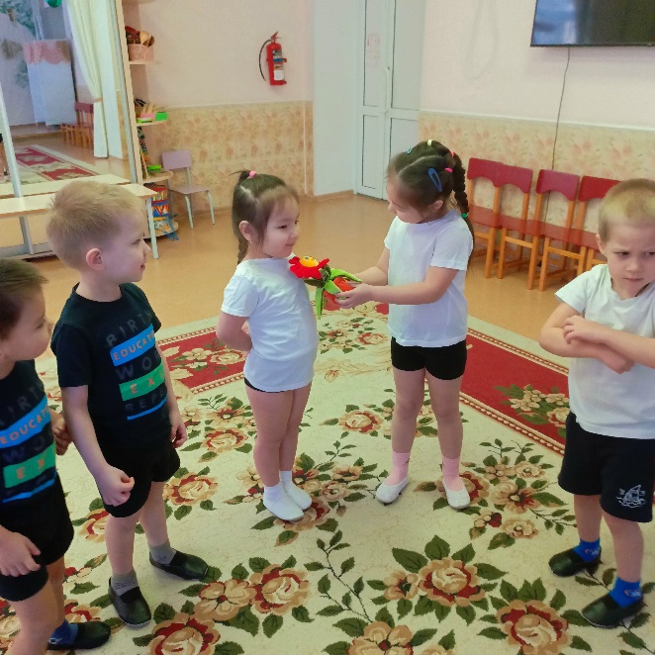
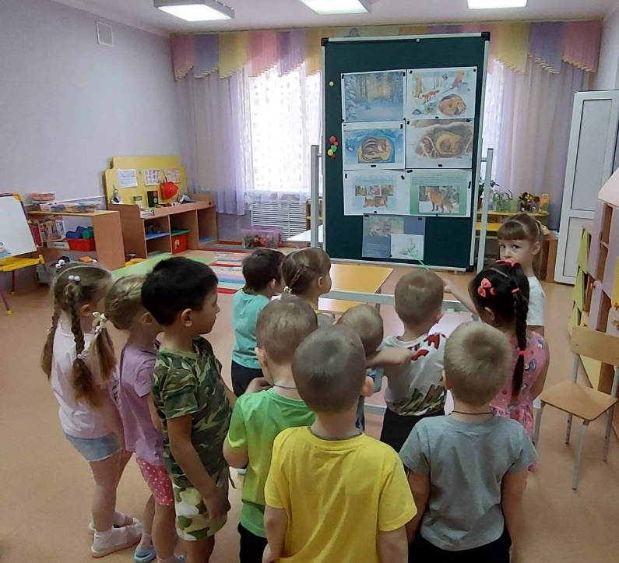
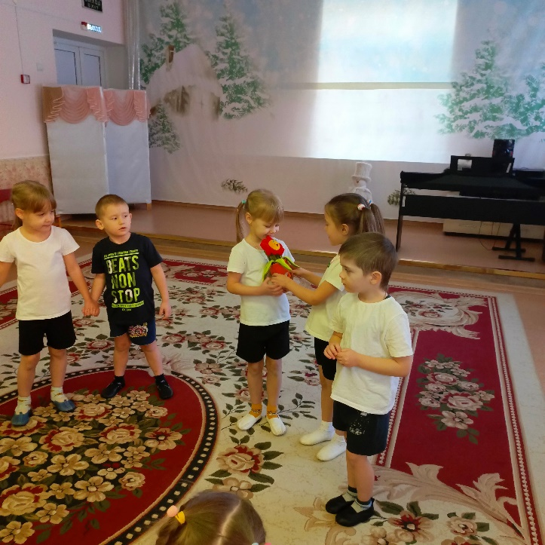
3.Влияние строения и функций нервной системы воспитанников на формирование речевых процессов.

Slide 9
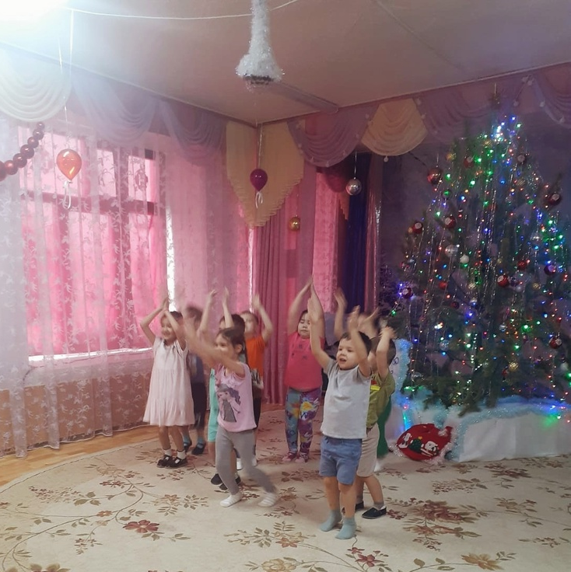
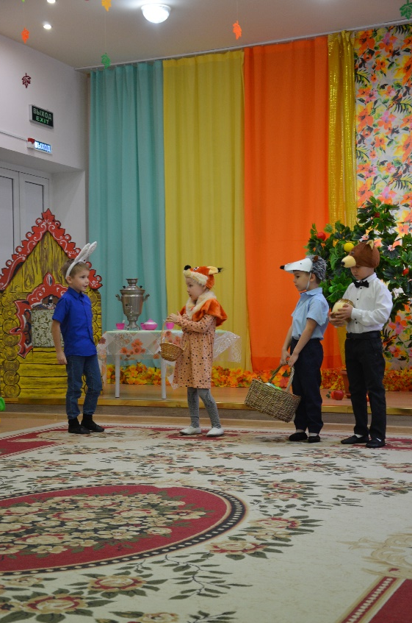
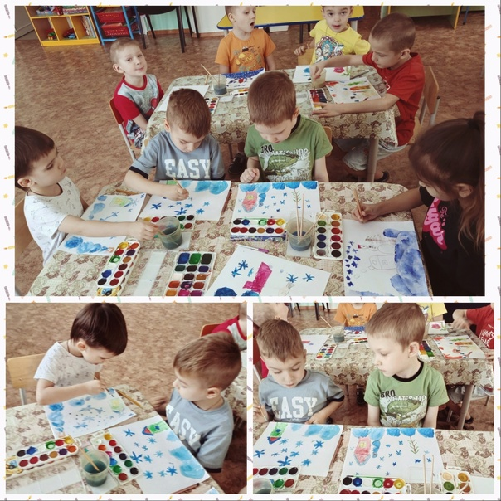
4. Изучение психологической специфики творческой деятельности воспитанников на основе различных видов искусств.

Slide 10
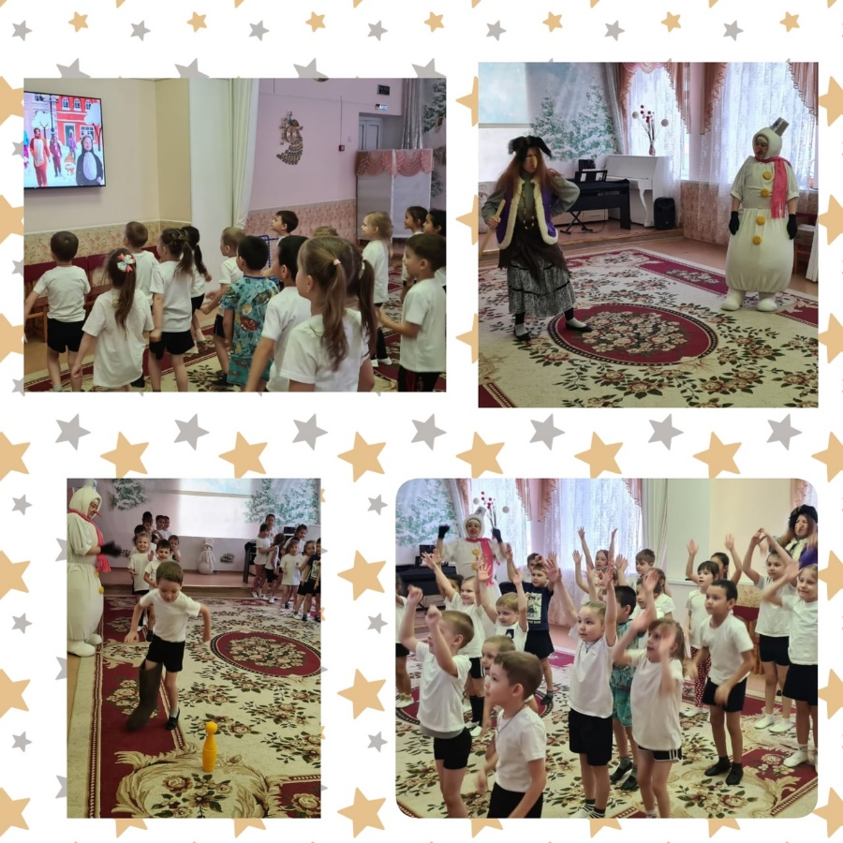
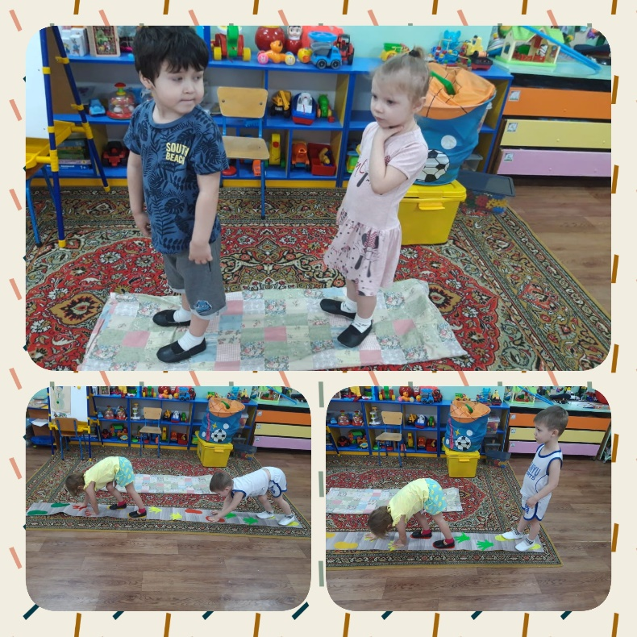
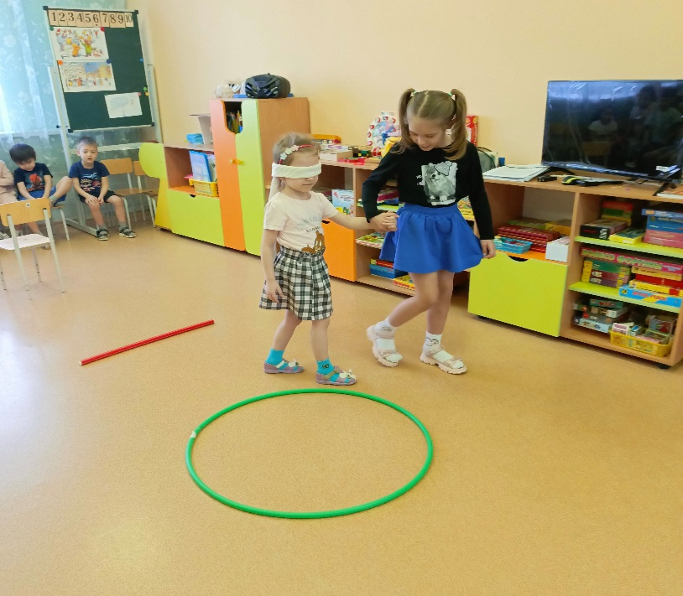
5.Учет психологических особенностей спортивной деятельности воспитанников.

Slide 11
СПАСИБО ЗА ВНИМАНИЕ!

